Slide 1
Презинтація на тему: “Боги у творі Енеїда”
Підготували учні 9 класу
Ферій П. Міщенко Д. Колодійчик Ю. Вяткіна Т.

Slide 2
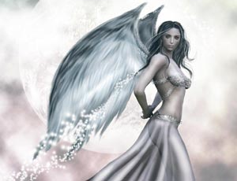
Астрея
Астрея (грец. ᾿Αστραία) — дочка Зевса й Феміди (варіант: Астрея й Еос), богиня справедливості (Дікеосіне), сестра Справедливості, яка в золотому віці правила світом.

Slide 3
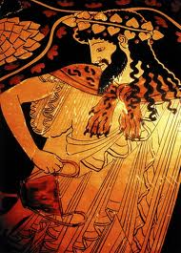
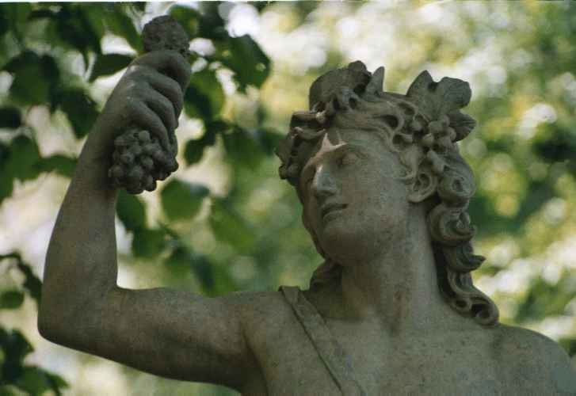
Бахус
Бахус — у римській міфології бог виноградарства й виноробства (в грецькій міфології — Діоніс), син Зевса і дочки фіванського царя Кадма Семели.

Slide 4
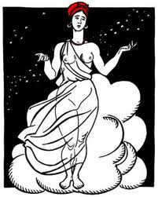
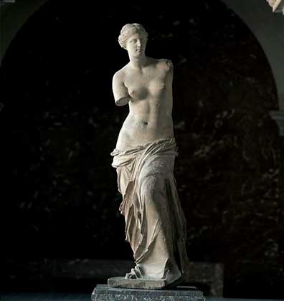
Венера
Венера — в римській [Афродіта — в грецькій) міфології богиня краси і кохання, дочка Зевса. Одна з легенд про Венеру — її любовне захоплення троянцем Анхізом, до якого богиня з'явилась на гору їда у вигляді пастушки і народила від нього сина Енея. Під час війни з греками допомагала троянцям.

Slide 5
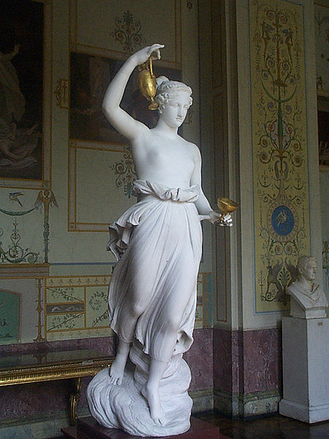
Геба
Ге́ба (гр. Ήβα) — вродлива дочка Зевса й Гери, богиня вічної молодості, На Олімпі частувала богів нектаром та амбросією. Ім'я Геба походить від грецького слова, що означає "Юність" або "розквіті сил".

Slide 6
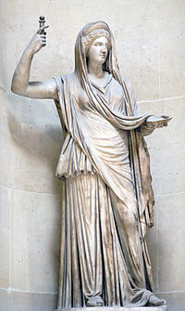
Гера
Гера (грец. Ήρα) — давньодорійське божество. В пізніших міфах — старша дочка Кроноса й Реї, вихована в домі Океана й Тетії, сестра і дружина Зевса, з яким вона, за самоським переказом, 300 років перебувала в таємному шлюбі, аж поки він відкрито не оголосив її своєю дружиною й царицею богів. Зевс шанує Геру, але не завжди і швидше заради того, щоб уникнути сварки, до якої вона дуже схильна.

Slide 7
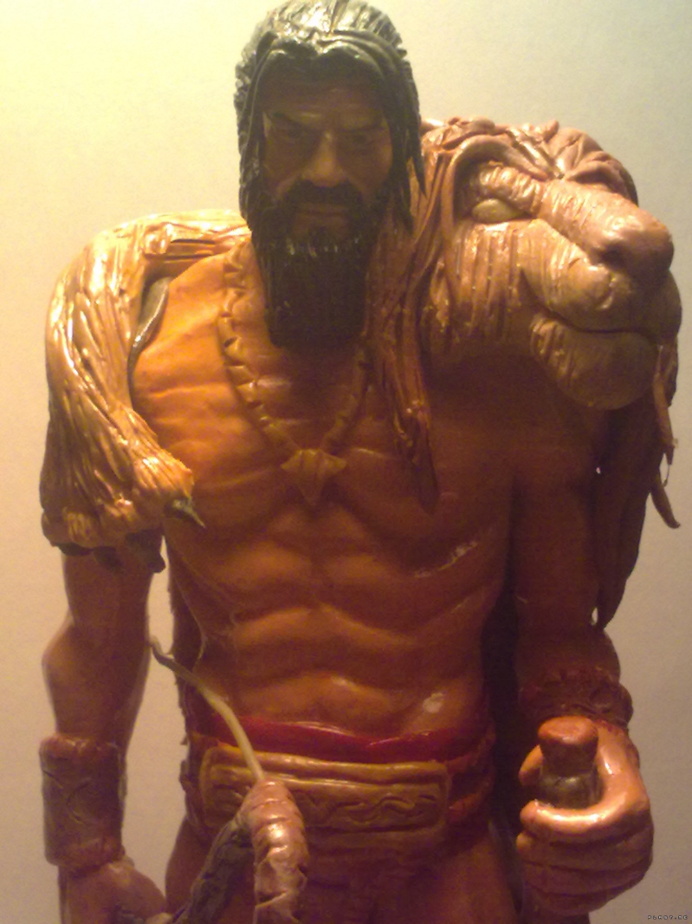
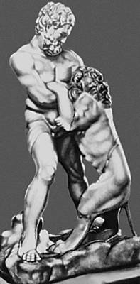
Геракл
Геракл— в античній міфології улюблений народний герой. Звільняючи людей від різних бід і страховищ, здійснив дванадцять легендарних подвигів.

Slide 8
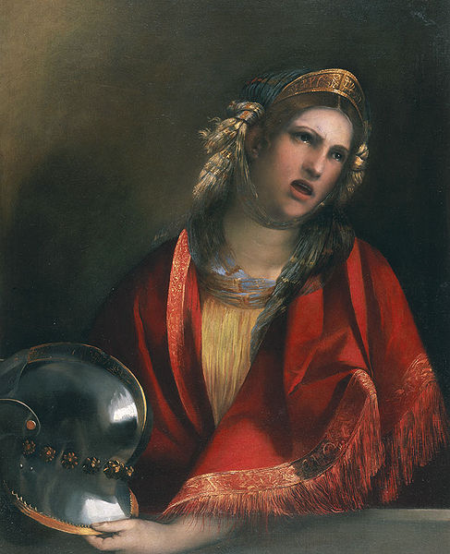
Дідона
Дідо́на (лат. Dido) — за античними легендами, фінікійська царівна, яка заснувала місто-державу Карфаген на африканському узбережжі Середземного моря.

Slide 9
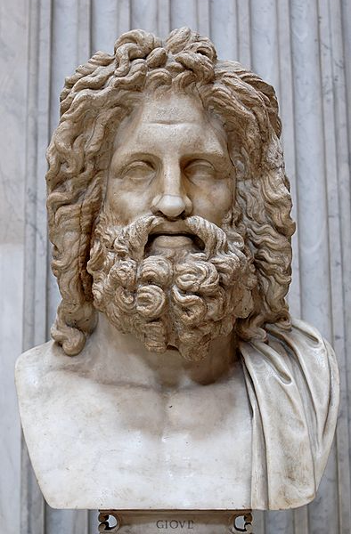
Зевс
Зевес — у грецькій міфології (у римській — Юпітер] бог грому і блискавки, найстарший між небожителями. В “Енеїді” Котляревського інколи фігурує під іменем Йовиш, на польський лад.

Slide 10
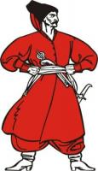
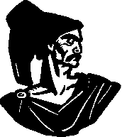
Еней
Еней — один з героїв античного міфу про Трою. Син Анхіза, царя міста Дардана в Малій Азії, і богині Венери. Після зруйнування греками Трої поплив, виконуючи волю богів, до Італії і після ряду пригод, що склали зміст “Енеїди” римського поета Публія Вергілія Марона, поклав початок Римській державі.

Slide 11
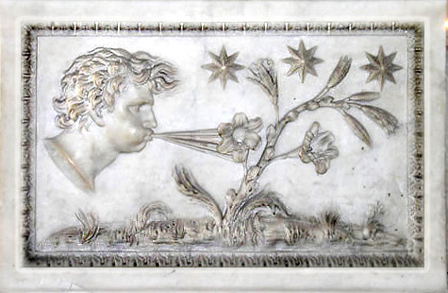
Еол
Еол (грец. Αἴολος Aiolos, лат. Aeolus) — правнук Прометея, син Елліна й німфи Орсеїди, внук Девкаліона, брат Дора та Ксута; міфічний родоначальник грецького племені еолійців; владарював у фессалійській Магнесії. Еоляни мали найбільше поселень в античній Греції, назви яких були пов'язані з іменами численних синів Еола.

Slide 12
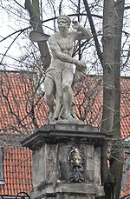
Зефі́р (грец. Zephyros)- бог західного вітру, що починав віяти навесні й досягав кульмінації влітку.
Евр (грец. Euros) — у давньогрецькій міфології — ранковий вітер, брат Борея, Зефіра й Нота, спочатку східний, згодом південносхідний вітер, що дме під час зимового повороту сонця.
Евр Варшава

Slide 13
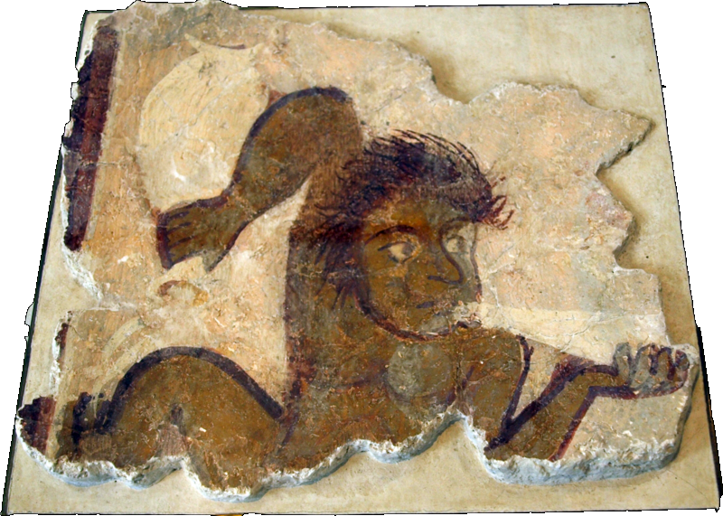
Боре́й (грец. Borrhas, Boreas) — бог північного вітру, син Астрея (Зоряного неба) й Еос (Ранкової зірки), брат Зефіра, Нота й Евра; жив у печері у Фракії.
Нот (грец. Notos, notis — волога) — бог південного вітру, один із синів Астрея та Еос; брат Борея, Зефіра й Евра. Завжди приносить дощі й тумани.
Нот на візантійській фресці

Slide 14
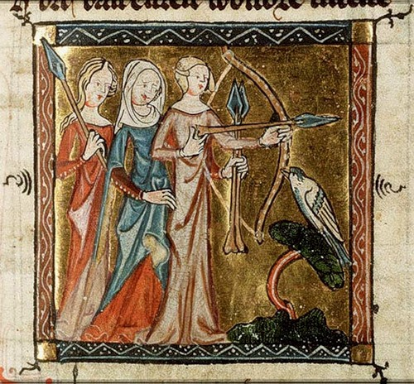
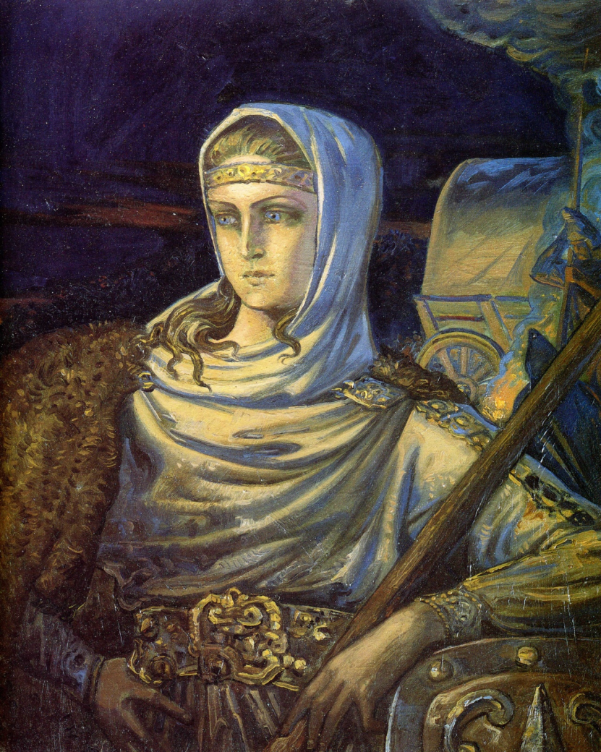
Камилла
Камилла — італійська амазонка, ватажок загону вольськів (народність у стародавній Італії). Загинула від руки соратника Енея Аррунта.

Slide 15
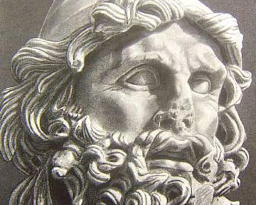
Латин
Латин-міфічний син Фавна й німфи Маріки, батько Лавінії, тесть Енея, третій володар Латіуму; загинув у боротьбі з Турном. Пізніше його шанували як Юпітера Латіара

Slide 16
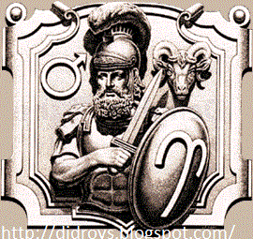
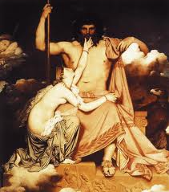
Марс
Марс — у римській міфології бог війни (відповідно у грецькій — Арес), перебуває у досить близьких стосунках з Венерою і сприяє троянцям.

Slide 17
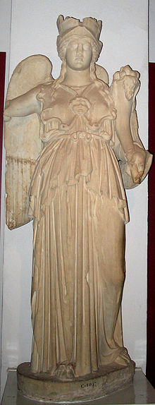
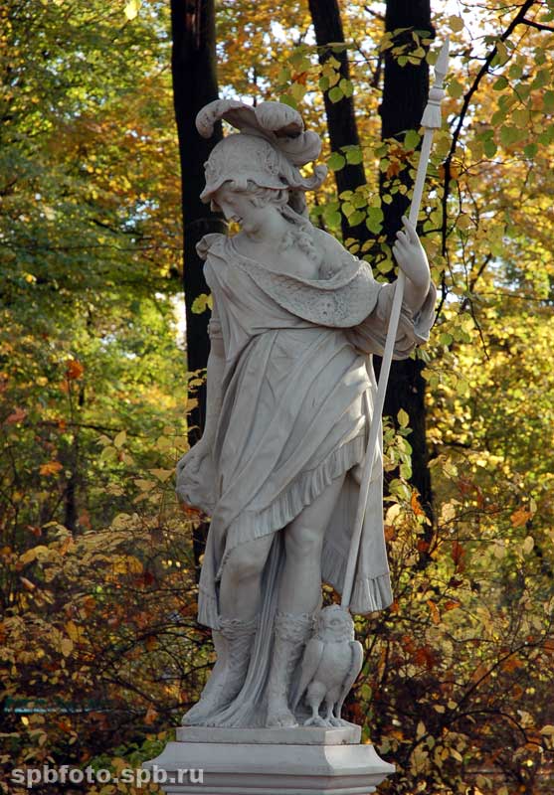
Мінерва
Мінерва (лат. Minerva) — римська богиня мудрості, покровителька письменства, мистецтва й ремесла, пізніше ототожнена з Афіною.

Slide 18
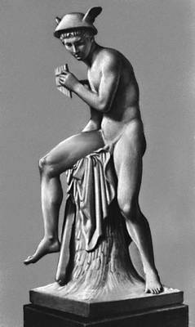
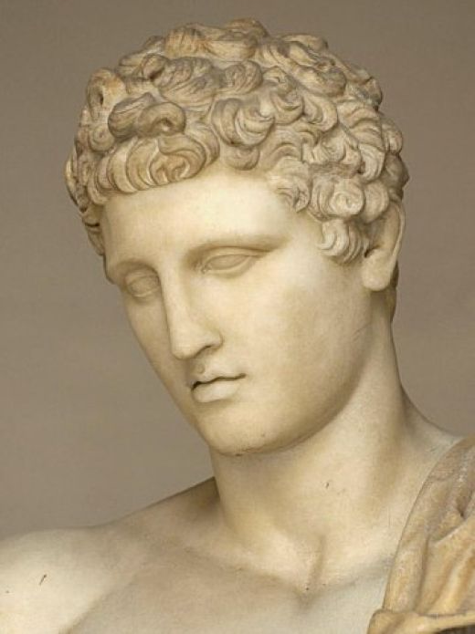
Меркурій
Меркурій — У римській міфології бог-вістун, покровитель мандрівників, купців, пастухів; син Юпітера і німфи гір Майї (відповідно у греків — Гермес).

Slide 19
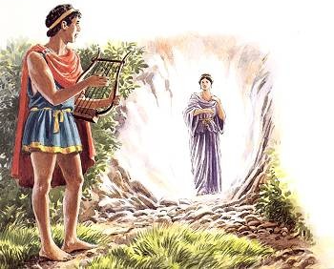
Орфей
Орфей — знаменитий співець, син Аполлона. Еней згадує одну з легенд про Орфея. Коли померла його кохана дружина Еврідіка, Орфей спустився у підземне царство Плутона, щоб повернути її на землю. Його спів і гра на арфі так зачарували владик підземного царства, що вони дозволили Еврідіці повернутися до живих, з тією одначе умовою, щоб Орфей дорогою жодного разу не оглянувся на неї. Орфей не витримав, оглянувся і втратив Еврідіку навіки.

Slide 20
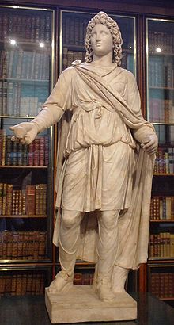
Парис
Парис — один з синів троянського царя Пріама, дядько Енея з боку батька, призвідець пагубної для його батьківщини війни з греками. За античною міфологією, до Париса з'явилися три богині — Гера, Афіна, Афродіта (відповідно у римлян — Юнона, Мінерва і Венера) — й попросили бути суддею у суперечці за яблуко, яке мусило дістатися найвродливішій з них.
Статуя Паріса у Британському музеї

Slide 21
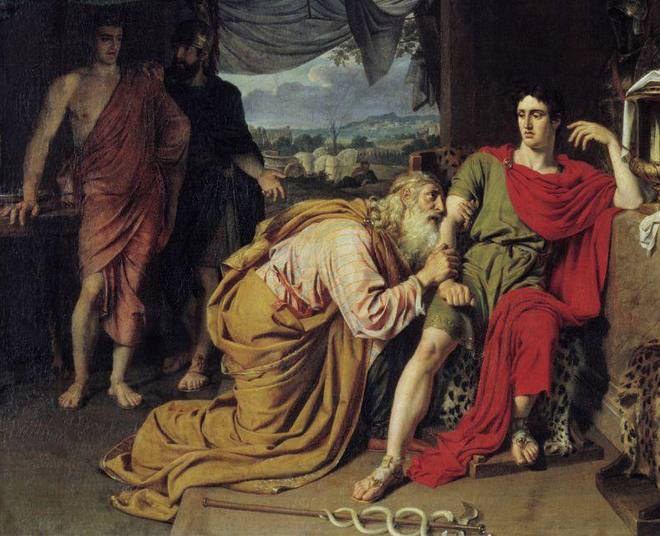
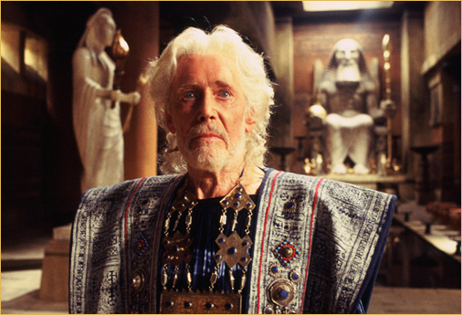
Пріам
Пріа́м (грец. Πρίαμος) — останній владар Трої, молодший син Лаомедонта і Стрімо, чоловік Гекаби, батько численних дітей, серед яких найвідомішими стали Гектор, Паріс, Кассандра, Троїл.
Кадр з фільму «Троя»
Олександр Іванов.
«Пріам, що просить у Ахіллеса тіло Гектора.»

Slide 22
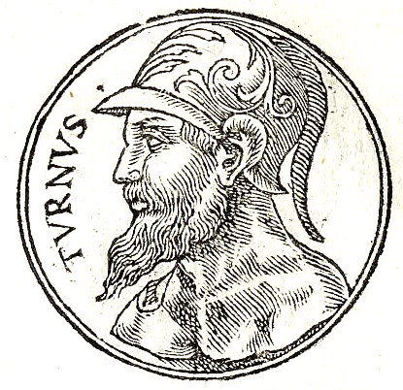
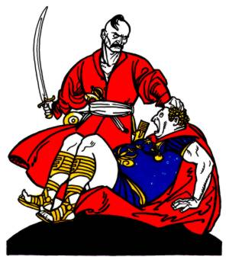
Турн
Турн (лат. Turnus) — головний герой рутулів, син Давна й німфи Венілії, брат Ютурни. Був суперником Енея, останній вбив Турна.
Сам же Турн вбив Актора і дуже пишався списом вбитого. Відома приказка стародавніх римлян «здобути обладунок Актора» означала похвальбу та приписування собі чужих подвигів.

Slide 23
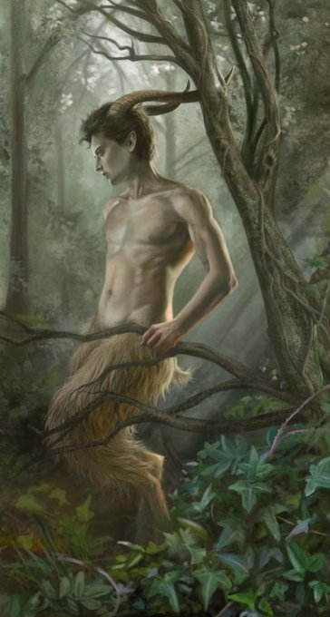
Фавн
Фавн (лат. Faunus від favere — сприяти, бути прихильним) — син Піка й Помони одне з найдавніших божеств у римській міфології; покровитель лісів, отар і пастухів.

Slide 24
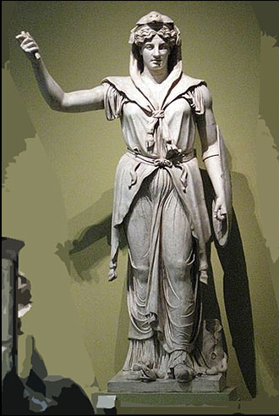
Юнона
Юнона — в римській (Гера — в грецькій) міфології — дружина Юпітера (Зевса), покровителька жінок, покровителька шлюбів. Під час Троянської війни була на боці греків і переслідувала троянців, залишилася їхнім ворогом і після падіння Трої.

Slide 25
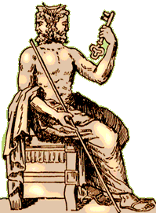
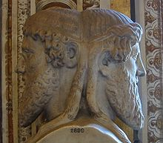
Я́нус
Я́нус (лат. Ianus) — один з найдавніших римських богів; у грецькій міфології не знаходимо аналогічної постаті. В грецькій літературі його згадує Прокл, ототожнюючи з Зевсом.

Slide 26
Дякую за увагу!

